Slide 1
结构化面试设计与操作技巧
超级面试官的技术教程

Slide 2
课程内容
大势所趋：从非结构化到结构化面试
  传统非结构化面试的弊端
  什么是结构化面试
  结构化面试的三大核心尺度
统一招聘流程
  招聘流程规范“怎么招人”
  招聘流程中的关键点
  招聘流程案例分析
确定测评要素
  工作分析明确“招什么人”
  构建胜任力模型
  设定面试考核要素
规范评分标准
  面试方法确定“如何挑人”
  构建面试题库
  设计面试评价表
实际操作：一场有效的结构化面试
  一个结构化面试范例
  结构化面试关键五步
  制作标准化面试手册
培养超级面试官
  合格面试官的基本要求
  超级面试官的超级技术
  识人识面识心术

Slide 3
#传统非结构化面试的弊端
不同人面试，结果相同吗？
不同时间面试，结果相同吗？
不同情景面试，结果相同吗？

Slide 4
#什么是结构化面试
面试类型
  结构化面试：又称规范化面试，是指依照预先确定的题目、程序和评分标准进行面试，要求做到程序的结构化、题目的结构化和评分标准的结构化。
  非结构化面试：是指在面试过程中事先没有固定的构架结构，也不使用有确定答案的固定问题的面试。
  半结构化面试：是介于二者之间的一种面试形式。

Slide 5
#结构化面试的三大核心尺度
测试流程相同
测评要素确定
评价标准规范
Notes:
面试考核要素（工作分析）结构化，并作为评分标准的基础
面试试题（内容、种类、编制）的结构化，不同类型的题目与测评要素相对应
评分标准结构化（要素得分、所占比重、总分、考定评语，与其他测评工具的得分的合成，有一定比率）

Slide 6
课程内容
大势所趋：从非结构化到结构化面试
  传统非结构化面试的弊端
  什么是结构化面试
  结构化面试的三大核心尺度
统一招聘流程
  招聘流程规范“怎么招人”
  招聘流程中的关键点
  招聘流程案例分析
确定测评要素
  工作分析明确“招什么人”
  构建胜任力模型
  设定面试考核要素
规范评分标准
  面试方法确定“如何挑人”
  构建面试题库
  设计面试评价表
实际操作：一场有效的结构化面试
  一个结构化面试范例
  结构化面试关键五步
  制作标准化面试手册
培养超级面试官
  合格面试官的基本要求
  超级面试官的超级技术
  识人识面识心术

Slide 7
#招聘流程规范“怎么招人”
单位 | 总经理 | 分管领导 | 行政人力资源部 | 各职能部门
开始
提出招聘需求
无
有无编制
审批
审核
增补申请/审核
选择招聘渠道
发布招聘信息
有
外部
内部
确定招聘渠道
发布招聘信息
收集筛选简历
第一轮筛选/
资格验证
第二轮筛选
审核
审核
人员评价确定薪资
录用通知
办理录用手续
结束

Slide 8
#招聘流程中的关键点
分析岗位
选择招聘方案
实施招聘方案
评价入职后绩效
验证及改进招聘方案
招什么人？
怎么招人？
如何选人？
结果如何？
如何完善？
抓住5个关键问题
案例：结构化面试-招聘流程关键5问-销售经理

Slide 9
#招聘流程案例分析
《人事招聘制度及招聘流程》

Slide 10
课程内容
大势所趋：从非结构化到结构化面试
  传统非结构化面试的弊端
  什么是结构化面试
  结构化面试的三大核心尺度
统一招聘流程
  招聘流程规范“怎么招人”
  招聘流程中的关键点
  招聘流程案例分析
确定测评要素
  工作分析明确“招什么人”
  构建胜任力模型
  设定面试考核要素
规范评分标准
  面试方法确定“如何挑人”
  构建面试题库
  设计面试评价表
实际操作：一场有效的结构化面试
  一个结构化面试范例
  结构化面试关键五步
  制作标准化面试手册
培养超级面试官
  合格面试官的基本要求
  超级面试官的超级技术
  识人识面识心术

Slide 11
#工作分析明确“招什么人”
常用工作岗位调查方法比较
费用支出
工作效率
效果
适用范围
观察法
体力劳动者
常规工作多
访谈法
脑力工作者
管理职位
调查问卷法
同职位人员多

Slide 12
常用方法一：观察法
在工作现场观察员工的工作行为、内容、工具并记录进行分析和归纳总结的过程
定义
工作过程
被观察者信息：姓名，职位名称，工作时间内容
具体内容;
1、什么时间开始工作?工作多长时间？什么时候休息？
2、各个阶段完成工作量是多少？次品率是多少？
3、工作中是否何时需要请示上级？是什么内容？
4、工作中的标准有哪些？工作流程是什么？
5、工作中使用的工具和设备有哪些？如何标准使用？
6、工作中环境属于室内室外还是其他？
7、工作中效率效率最高的和普通的、最低的在工作
方法上面的差别是什么？
观察
内容
工作流程
工作环境
效率保障

Slide 13

常用方法二：访谈法
工作分析者对某个职务任职者面对面询问工作标准，工作态度和工作动机等深层次问题，并进行相互比较分析归纳得出有关高绩效工作信息的过程
定义
职务信息
被观察者信息：姓名，职位名称，工作时间内容
具体内容：
1、职务的基本信息
2、职务设置的目的和意义
3、工作职责和工作任务是什么？
4、工作过程中工作标准（工作流程和规范是什么？）
5、工作职责或者工作任务结果以及评估指标是什么？
6、工作职责应承担的责任和管理权限规范是什么？
7、工作任职条件是什么？（技能条件。专业知识条件）
8、该职务在组织中处于什么位置？工作关系如何？
访谈
内容
任职条件与
工作关系
工作职责与
工作任务
工作标准与
工作流程
E：面谈提纲

Slide 14
常用方法三：调查问卷法
工作分析者精心设计问卷获取某岗位工作内容，工作特征，人员信息的过程（标准结构）
定义
职务信息
被观察者信息：姓名，职位名称，工作时间内容
具体内容：
1、职务的基本信息
2、职务设置的目的和意义
3、工作职责和工作任务是什么？
4、工作过程中工作标准（工作流程和规范是什么？）
5、工作职责或者工作任务结果以及评估指标是什么？
6、工作职责应承担的责任和管理权限规范是什么？
7、工作任职条件是什么？（技能条件。专业知识条件）
8、该职务在组织中处于什么位置？工作关系如何？
问卷
设计
内容
任职条件与
工作关系
工作职责与
工作任务
工作标准与
工作流程
E：工作分析问卷

Slide 15
#构建胜任力模型
我们一直在用胜任力衡量人

Slide 16
胜任力
胜任力是指将某一工作中有卓越成就者与表现平平者区分开来的个人的潜在特征，它可以是动机、特质、自我形象、态度或价值观、知识、技能——任何可以被可靠测量的或计数的并能显著区分优秀与一般的绩效的个体特征（ Spencer，L.M.和Spencer，S.M. ，1993 ）。
胜任力是指根据岗位的工作要求，确保该岗位的人员能够顺利完成该岗位工作的个人能力特征结构。

Slide 17
胜任能力模型
胜任力模型是指达成某以绩效目标的一系列不同胜任力要素结构化组合，对胜任力的内容、水平高低及等级有明确的描述和界定。

Slide 18
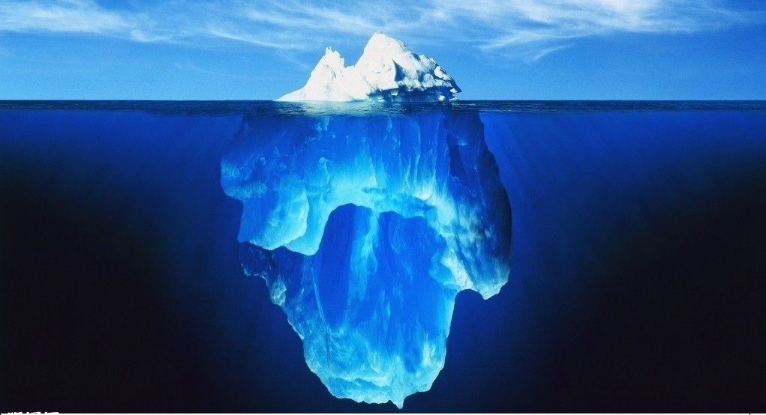
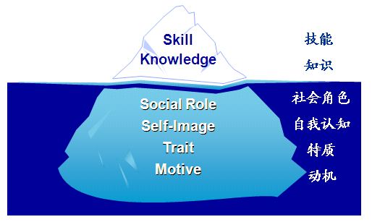
胜任能力模型
冰山模型
  冰山模型就是将人员个体素质的不同表现表式划分为表面的“冰山以上部分”和深藏的“冰山以下部分”。

Slide 19
胜任力模型构建的流程和方法
1
2
3
4
5
6
确定
战略绩效标准
选择
标准样本
收集
数据信息
分析
数据信息
建立
Competency 模型
验证
Competency 模型
根据愿景确定战略/商业目标
定义绩效标准
一般经理
优秀经理
一般员工
优秀员工
BEI
问卷调查
评价中心
专家评议组
访谈结果编码
调查问卷分析
确定competency项目
确定等级
描述等级
BEI
问卷调查
评价中心
专家评议组
分析和确定competency的过程
Notes:
行为事件访谈法“（Behavioral Event Interview, 简称BEI），是一种开放式的行为回顾式探索技术，是揭示胜任特征的主要工具。这是一种结合John C. Flanagan的关键事例法（Critical Incident Technique，CIT）与主题统觉测验（Thematic Apperception Test，TAT）的访谈方式。主要以目标岗位的任职者为访谈对象，通过对访谈对象的深入访谈，收集访谈对象在任职期间所做的成功和不成功的事件描述，挖掘出影响目标岗位绩效的非常细节的行为。之后对收集到的具体事件和行为进行汇总、分析、编码，然后在不同的被访谈群体（绩效优秀群体和绩效普通群体）之间进行对比，就可以找出目标岗位的核心素质。

Slide 20
麦克利兰的胜任力辞典法
自1989年起，美国心理学家麦克利兰（McClelland）开始对200项工作所涉及的胜任力进行研究，通过观察从事某项工作的绩优人员的行为及其结果，发掘导致其绩优的明显特征。
总共提练并形成了21项通用胜任力要项，构成了胜任力辞典的基本内容。记录了大约760种行为特征。其中与360种行为特征相关的21项素质，能够解释每个领域工作中80%以上的行为及结果。因此，由这21项素质便构成了胜任力辞典的基本内容，并且每项胜任力都会由对应的各种行为特征来加以阐释。

Slide 21
胜任力辞典结构
典型
行为
A.-1-5
…
B.-1-5
…
分级定义
• 成就导向（ACH）
• 主动性（INT）
……
• 人际理解力（IU）
• 客户服务（CSO）
……
目标与
行动族
• 影响力（IMP）
• 关系建立（RB）
……
帮助与
服务族
影响力族
管理族
认知族
自我概念族
• 培养人才（DEV）
• 团队合作（TW）
……
• 演绎思维（AT）
• 归纳思维（CT）
• 专业知识技能（EXP） ……
• 自信（SCF）
• 适应性（FLX）
……

Slide 22
胜任力要素分级
A.-1
没有绩优标准，工作马虎，不关注细节。
A.0
工作努力，但是绩效不佳。
A.1
试图把工作做好、做正确。
努力工作以图达到组织/他人制定的绩优标准。
A.2
设定个人关于“绩优”的标准，但还缺乏一定的挑战性。
A.3
通过改变工作流程与方法以改进绩效，并达到绩优标准。
A.4
设定具有挑战性的目标与绩优标准。
A.5
成就导向（ACH）分级定义举例

Slide 23
例：行政部人员胜任素质模型
技能/能力
沟通能力
关注细节能力
问题解决能力
协调能力、谈判能力
职业素养
主动性、服务意识
诚信意识、团队意识
行政部人员胜任素质模型
公司知识、行政管理知识
档案管理知识、公共关系知识
知识

Slide 24
#设定面试考核要素
性格是大多数能力的基础要素
综合分析能力
言语表达能力
计划组织协调能力
应变能力
自我情绪控制
人际合作意识与技巧
求职动机与拟任职位的匹配性
举止仪表
E：结构化面试测评要素

Slide 25
附加：5D性格测试
“5D模型”是“五类性格模型”（Five Disposition Model）的简称。
“5D性格”俗称“我的性格”、“五行性格”。
通过两个维度划分出五种性格类型。
  两个维度：
    感性——理性；内倾——外倾
  五类性格：
    金；木；水；火；土
五类性格不同于传统五行，但又基于五行的核心特性。测试结果与五行无关，但性格定位与五行的基本属性密切相关。

Slide 26
5D性格测试
每题都有5组描述性的词语（每列为一题），请从中选出一个最接近您的答案。如果发现难以选择时，只需凭直觉回答即可。
回答完毕后，请统计各选项的数量。

Slide 27
5D性格测试
 | 1 | 2 | 3 | 4 | 5
A | 热情奔放 | 感情丰富 | 关注自我 | 冲动急躁 | 充满幻想
B | 充满活力 | 刚毅果断 | 自信心强 | 勇敢无畏 | 理性分析
C | 温顺和群 | 谦虚腼腆 | 固执坚持 | 脾气随和 | 实际现实
D | 沉默寡言 | 从容不迫 | 放松稳定 | 自我控制 | 善于分析
E | 温和平静 | 缓慢谨慎 | 容忍挫折 | 容易紧张 | 不喜改变

Slide 28
5D性格测试
 | 6 | 7 | 8 | 9 | 10
A | 喜爱艺术 | 善于言辞 | 猜忌心强 | 彬彬有礼 | 粗心健忘
B | 喜欢新奇 | 愤世嫉俗 | 争强好胜 | 行动力强 | 追求成就
C | 保守顺从 | 乐于助人 | 坦诚直接 | 遵守纪律 | 勤奋工作
D | 埋头实干 | 信任他人 | 精明机智 | 细心睿智 | 有上进心
E | 宽宏大量 | 诚恳谦虚 | 温厚善良 | 严格自律 | 坚定信仰

Slide 29
5D测试答案
回答完毕后，请统计各选项的数量到下表：
选择项目 | A-火 | B-金 | C-木 | D-水 | E-土
数量

Slide 30
五行性格
感性
外倾
火
木
土
金
水
内倾
理性

Slide 31
课程内容
大势所趋：从非结构化到结构化面试
  传统非结构化面试的弊端
  什么是结构化面试
  结构化面试的三大核心尺度
统一招聘流程
  招聘流程规范“怎么招人”
  招聘流程中的关键点
  招聘流程案例分析
确定测评要素
  工作分析明确“招什么人”
  构建胜任力模型
  设定面试考核要素
规范评分标准
  面试方法确定“如何挑人”
  构建面试题库
  设计面试评价表
实际操作：一场有效的结构化面试
  一个结构化面试范例
  结构化面试关键五步
  制作标准化面试手册
培养超级面试官
  合格面试官的基本要求
  超级面试官的超级技术
  识人识面识心术

Slide 32
#面试方法确定“如何挑人”
单独面试、小组面试
  单独面试又称序列化面试，是指面试考官与每一位应聘者单独交谈的面试形式；
  小组面试又称同时化面试，是指面试考官同时对若干个应聘者（应聘者小组）进行面试的形式。
一次性面试、分阶段面试
  一次性面试是指用人单位将应聘者集中在一起一次性完成的面试；
  分阶段面试是指用人单位分几次对应聘者进行面试。
情景性面试、经验性面试
  在情境性面试中，面试题目主要是一些情境性的问题，即给定一个情境，看应聘者在特定的情境中是如何反应的；
  在经验性面试中，主要提问一些与应聘者过去的工作经验有关的问题。

Slide 33
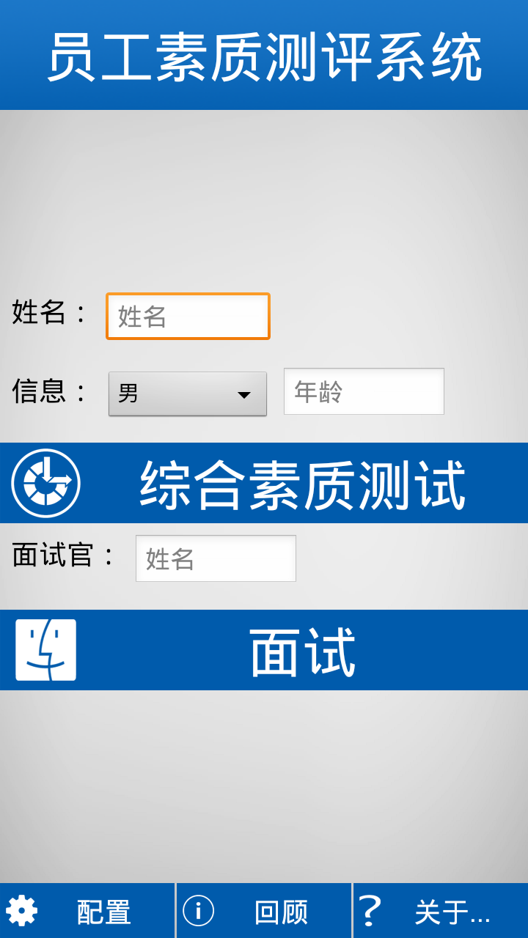
#构建面试题库
例：5D性格与岗位匹配
例：5D面试题
例：5D观察判断参标

Slide 34
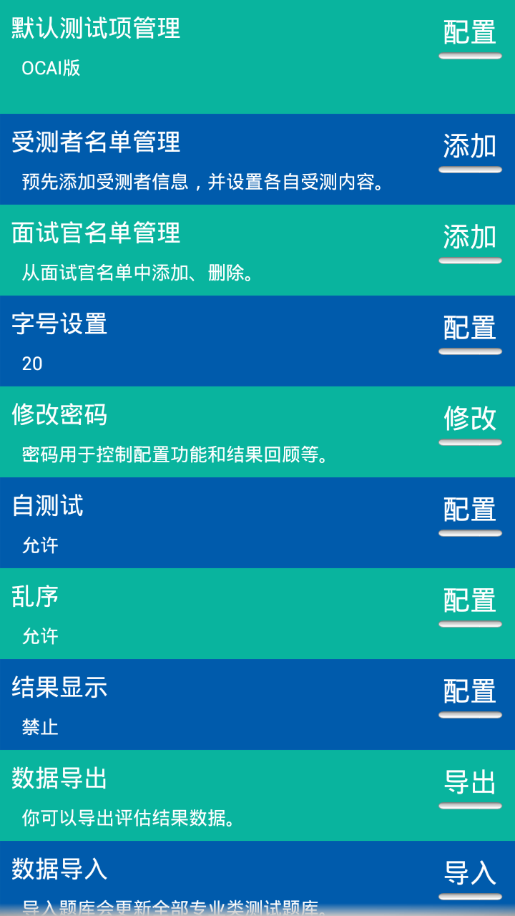
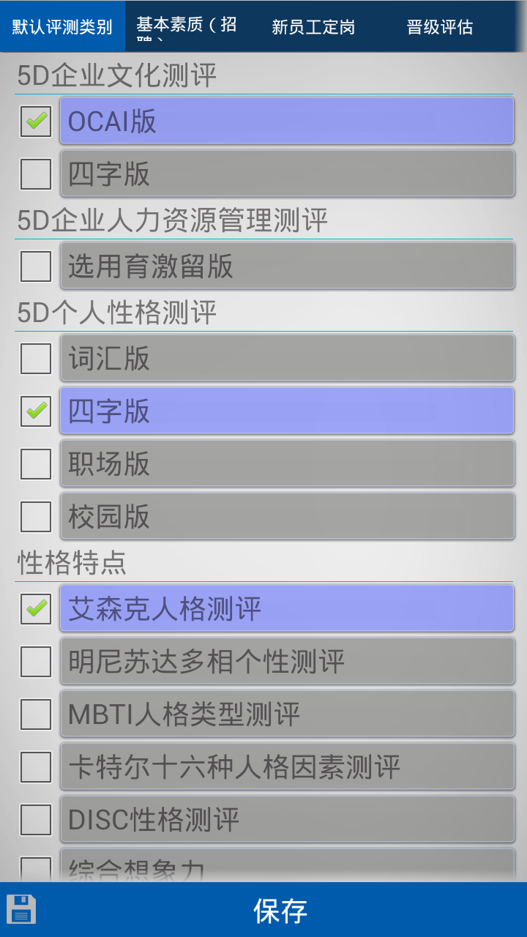
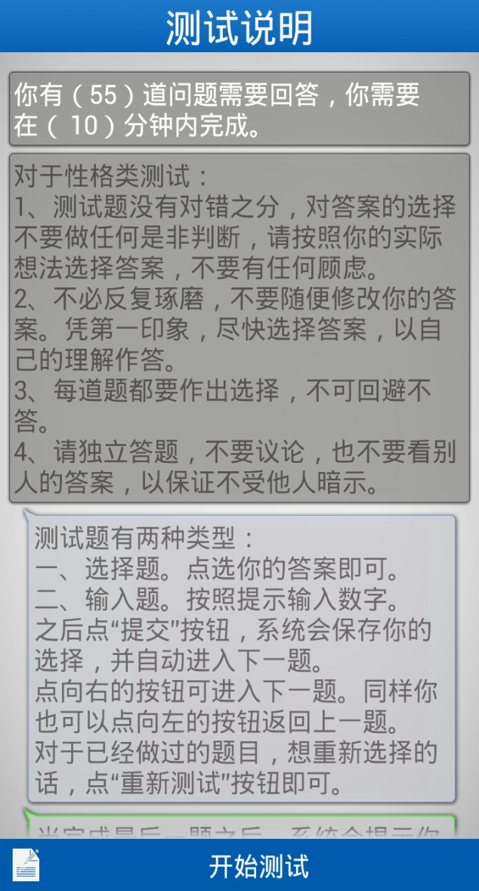
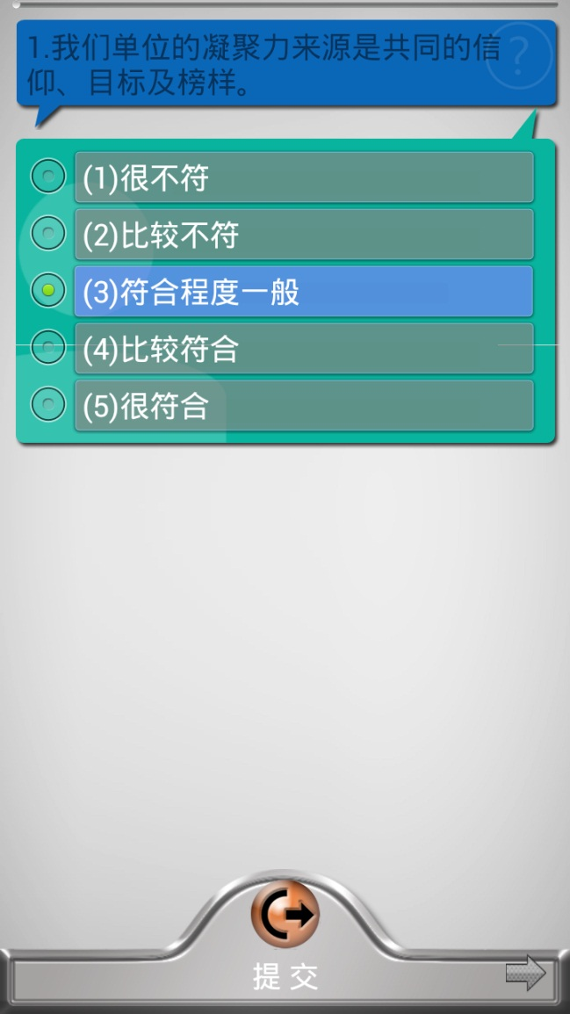

Slide 35
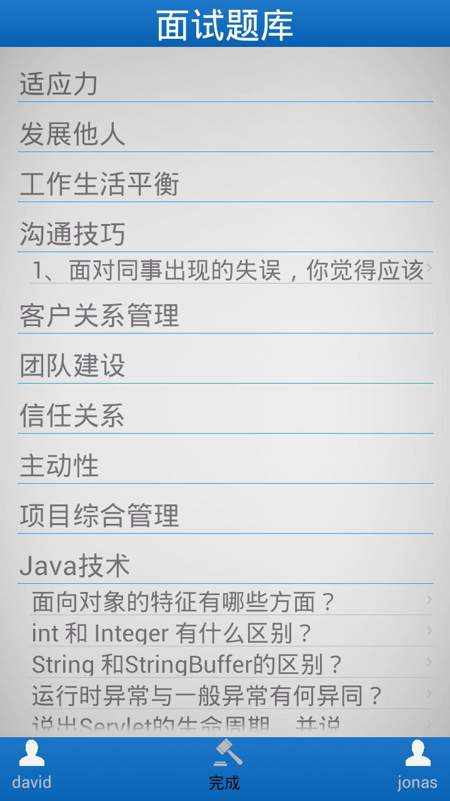
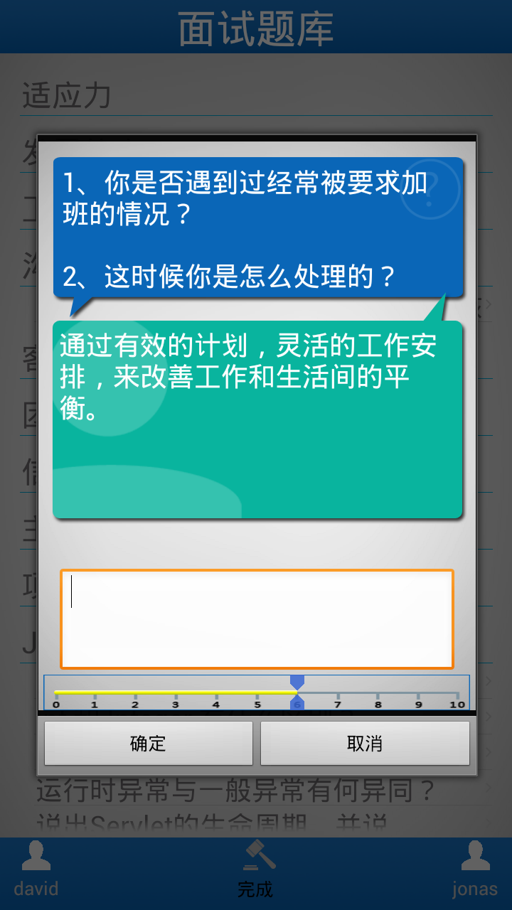

Slide 36
基于胜任特征设计面试题目
基于胜任特征面试题目与传统面试题目的最大区别在于题目的结构性。
传统面试题目是面试考官挖掘被试者素质信息的主要渠道，而追问是为了帮助考官完善这些信息，并起到信息验证的功能。
任何一项胜任特征都是由若干个关键的行为表现构成的，因此基于胜任特征的面试题目设计应以关注构成胜任特征的关键行为表现为主，应以追问为主，题目（考官提出的问题）为辅。
考官提出的题目命名为“题干”，考官围绕特定胜任特征提出的其他问题称之为“追问”。题干只是引发面试考官与被试者展开谈话的“引子”，考官关注的也不是被试者回答问题的本身，而是被试者在具体事件中所展现的意识和行为，考官依据特定胜任特征的素质剖面与被试者的实际表现进行对比，以此对被试者的素质水平进行判定。

Slide 37
举例：知人善任
测试指标 | 知人善任
题干 | 以前你最满意的一个下属有什么特点？ 你为什么对他特别满意？
评分标准 | 0分：没有表现；1分：表现一般； 2分：表现较好；3分：表现突出
关键行为 |  | 追问 | 得分
客观评价下属的特点 |  | 他的优点（不足）是什么？
将下属特点与岗位特点进行联系 |  | 你为什么会安排他做XX工作？
指导下属的工作过程 |  | 你为他提供了哪些支持？
从绩效角度帮助下属明确学习方向与重点 |  | 你对他的学习提出过那些建议？
考虑下属的职业发展 |  | 你对他以后的发展作过那些考虑？

Slide 38
#设计面试评价表
面试评价表的内容
  基础信息：应聘者、招聘岗位
  评价项目
    定量：分值解释、评分结果（用人部门、人力资源部门）
    定性：评价要点、评价记录（用人部门、人力资源部门）
  评价结论
比较这两份面试评价表：
  面试评价表1
  面试评价表2

Slide 39
测评标准体系的要素-C2
标准：指测评标准体系的内在规定性，常常表现为各种素质规范化行为特征或表征的描述与规定。
标度：对标准的外在形式划分，常常表现为对素质行为特征或表现的范围、强度和频率的规定。
标记：对应于不同标度（范围、强度和频率）的符号表示，通常用字母、汉字或数字来表示，它可以出现在标准体系中，也可以直接说明标准。

Slide 40
E：感召力测评指标设计
测评指标 | 测评标准 | 测评标度和标记
感召力 | 1、擅长说服，善于赢得支持。 | A精通 B善于 C尚可 D一般 E很差
 | 2、能调整表情以吸引听众。 | A精通 B善于 C尚可 D一般 E很差
 | 3、能运用简介影响等复杂手段以造声势，努力赢得他人支持。 | A精通 B善于 C尚可 D一般 E很差
 | 4、能策划引人注目的事件，以说明问题的要点。 | A精通 B善于 C尚可 D一般 E很差

Slide 41
三张关键表：
  测评要素调查表
  测评要素定义分级表
  面试评价表
案例：结构化面试-三张表-销售经理

Slide 42
课程内容
大势所趋：从非结构化到结构化面试
  传统非结构化面试的弊端
  什么是结构化面试
  结构化面试的三大核心尺度
统一招聘流程
  招聘流程规范“怎么招人”
  招聘流程中的关键点
  招聘流程案例分析
确定测评要素
  工作分析明确“招什么人”
  构建胜任力模型
  设定面试考核要素
规范评分标准
  面试方法确定“如何挑人”
  构建面试题库
  设计面试评价表
实际操作：一场有效的结构化面试
  一个结构化面试范例
  结构化面试关键五步
  制作标准化面试手册
培养超级面试官
  合格面试官的基本要求
  超级面试官的超级技术
  识人识面识心术

Slide 43
#一个结构化面试范例
GE已成功地将六西格玛从一种质量管理方法演变为一个高度有效的企业流程设计、改造和优化管理方法，并在生产、研发、营销、人力资源管理等领域普遍运用。六西格玛已成为GE的DNA。
用六西格玛DMADV方式管理招聘工作。
  Define（定义），首先是发现存在的问题，知道问题出在哪，并有针对性地设立目标，确定由谁负责组建团队来实施这一项目。
  Measure（测量），衡量现在所做工作的具体情况，衡量的内容包括现有的案例和数据，还有被招聘者的意见，了解被招聘者希望招聘工作达到的标准，以及找到影响招聘效果的因素。
  Analyze（分析），分析每个步骤出现的问题，分析新的职位数据，与现有的数据和案例比较，找出招聘流程中存在的问题。
  Design（设计），设计出更优的招聘方案和程序，避免问题再次出现。
  Verify（检验），在工作中试运行招聘方案和程序，检验其是否可以有效地提高招聘效果。
DMADV是GE的招聘程序，将整个招聘活动监控在六西格玛管理下。通过持续执行DMADV程序，使招聘工作得到不断完善和提高。持续更新，是适应新形势的基础，也是实现领先的前提。
——《高效人力资源管理案例——MBA提升捷径》
Notes:
一般企业的瑕疵率大约是3到4个西格玛，以4西格玛而言，相当于每一百万个机会里，有6210次误差。如果企业达到6西格玛，就几近完美地达成顾客要求，在一百万个机会里，只有3.4个瑕疵。

Slide 44
#结构化面试关键五步
面试准备
面试实施
  第一步：关系建立阶断
  第二步：导入阶断
  第三步：核心阶断
  第四步：确认阶断
  第五步：结束阶断

Slide 45
面试准备阶段
1、收集应聘者个人基本信息；
2、观察应聘者的知识和礼仪，书写能力和理解能力。
步骤一：
填表《职位申请表》
观察应聘者的性格特点及理解和观察能力。
步骤二：
1、给应聘者看公司的《面试解读-应聘须知》
2、阅读《职位申请表》相关信息

Slide 46
面试实施第一步：关系建立阶断
问题一：您是从哪里知道我们的公司在招聘的？您想应聘哪个岗位？

Slide 47
面试实施第二步：导入阶断
问题二：请简单做一个自我介绍并将您 之前的工作经历有重点地介绍一下？

Slide 48
面试实施第三步：核心阶断
问题三：请谈谈您选择仓管员这份工作是怎么考虑的？
问题四：请问您在众多的公司中选择我们公司是怎么考虑的？(补充：是什么原因让您有这样的选择？)

Slide 49
面试实施第四步：确认阶断
问题五：对于您所应聘的我们公司的**岗位，您认为应履行哪些工作职责？
问题六：您对您所应聘岗位所需的专业知识了解多少？

Slide 50
面试实施第五步：结束阶断
问题七：对您之前看过的《面试解读-应聘 须知》，有什么有疑问或不清楚的吗？
问题八：您还有其它想要了解的吗？
(例如：薪金、工作时间、地点、品牌等)

Slide 51
#制作标准化面试手册
主要内容包括：
前言：本手册的用途及如何使用本手册
招聘计划表：招聘岗位、时间、基本要求、招聘组织及流程
招聘团的组成及其分工：不同部门与不同职级
各招聘岗位的《职位说明书》
各招聘岗位的考察内容、方法，面试维度表
简历筛选记录表、面试评估表等表单
特别事项：对专门事项的说明
E：结构化面试招聘手册

Slide 52
三份关键材料：
  胜任力模型
  面试题库
  面试手册

Slide 53
课程内容
大势所趋：从非结构化到结构化面试
  传统非结构化面试的弊端
  什么是结构化面试
  结构化面试的三大核心尺度
统一招聘流程
  招聘流程规范“怎么招人”
  招聘流程中的关键点
  招聘流程案例分析
确定测评要素
  工作分析明确“招什么人”
  构建胜任力模型
  设定面试考核要素
规范评分标准
  面试方法确定“如何挑人”
  构建面试题库
  设计面试评价表
实际操作：一场有效的结构化面试
  一个结构化面试范例
  结构化面试关键五步
  制作标准化面试手册
培养超级面试官
  合格面试官的基本要求
  超级面试官的超级技术
  识人识面识心术

Slide 54
#合格面试官的基本要求
避免引导性提问
有意提问一些矛盾的问题，来判断应聘者是否隐瞒了某些真实情况
综合应聘者离职原因、求职目的、个人发展及其他问题，来判断了解求职者的求职动机
问题直截了当，言简意赅
有疑问马上提问，并将其回答记录下来
不要轻易打断应聘者的话
有效倾听
注意观察非语言行为。

Slide 55
#超级面试官的超级技术
辨识真假

Slide 56
#识人识面识心术
穿着识人
外貌识人
行动识人
语言识人

Slide 57



